Slide 1

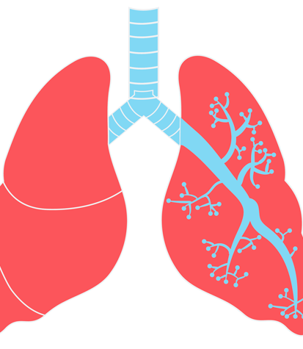

CASO CLÍNICO NEUMOLOGÍA
Mari Paz Giménez Richarte 2449
Aprobado por la Dra. García Sevila
HGUA – Universidad Miguel Hernández

Slide 2
DATOS CLÍNICOS
Enfermedad actual: Varón de 74 años que acude a urgencias por debilidad generalizada de predominio en MMII, pérdida de apetito y pérdida de peso en los últimos 3 meses con empeoramiento en la última semana. Acompañado de aumento de su disnea habitual sin tos ni expectoración. Refiere epistaxis y heces con sangre ocasionales. No náuseas ni vómitos. No fiebre. No otra sintomatología acompañante.
Antecedentes: no RAM. HTA, DLP, no DM. Exfumador de 40 cig/día hasta hace 5 meses. Abuso de alcohol hasta hace 5 años. Valvulopatía mitral degenerativa con insuficiencia ligera-modera estable. FA persistente anticoagulada. Cefalea tensional y lesiones isquémicas crónicas en territorio ACM derecha en seguimiento por neurología. Divertículos en sigma. Microlitiasis biliar. Hipoacusia.
Tratamiento habitual: atorvastatina, omeprazol, diprosalic, bisoprolol, ferplex, dumirox, halcion, lexatin, pradaxa.
Exploración física (destaca): FC 118 lpm, SatO2 basal 94%, TA 99/71 mmHg. Caquexia. Deshidratado, singo del pliegue positivo. AC arrítmica sin soplos. AP MVC sin ruidos sobreañadidos. EEII no edemas ni signos de TVP.
Exploraciones complementarias:
AS (destaca): PCR 20 mg/dL, proBNP 1767 pg/mL, troponina T 26 ng/dL, leucocitos 16, neutrófilos 80%
Gasometría arterial (destaca): pH 7,43, pCO2 38 mmHg, pO2 63mmHg, HCO3 26 mmol/L, lactaco 1,8 mmol/L
Siguiente imagen radiológica.

Slide 3
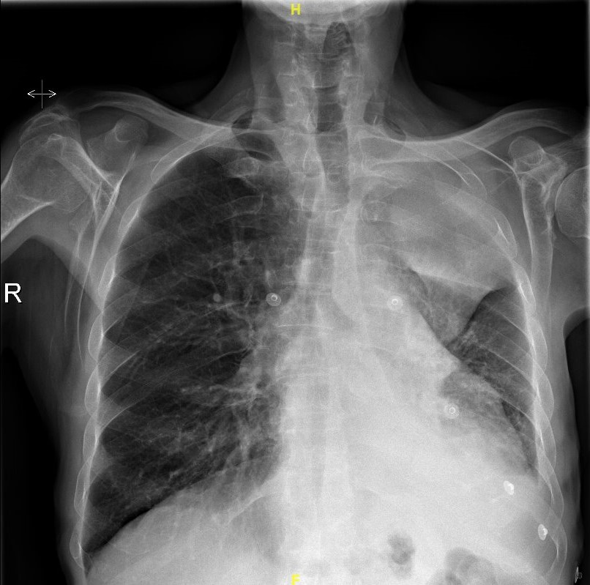

Slide 4
DIAGNÓSTICO
SÍNDROME CONSTITUCIONAL + MASA PULMONAR LSI
Masa pulmonar en LSI. Atelectasia de lóbulo superior izquierdo y desviación de tráquea hacia dicho lado. Signo S de Golden. ICT aumentado de tamaño.

